Slide 1

MODELADO DE SISTEMAS
Una mirada practica

Slide 2
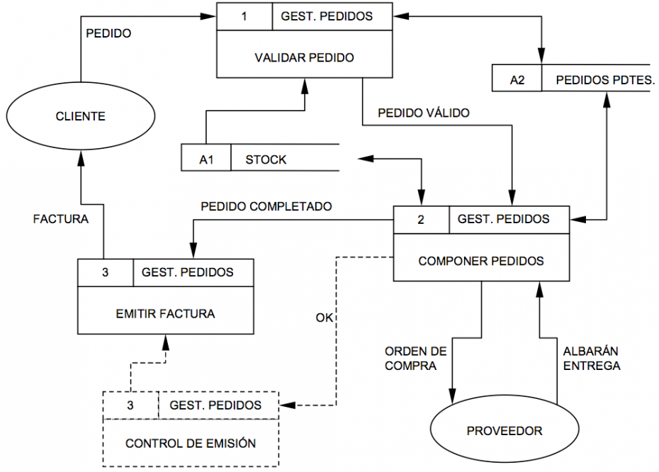
Basado en funcionalidad
  Diagramas de DFD

Slide 3

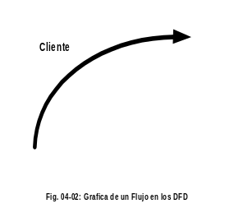
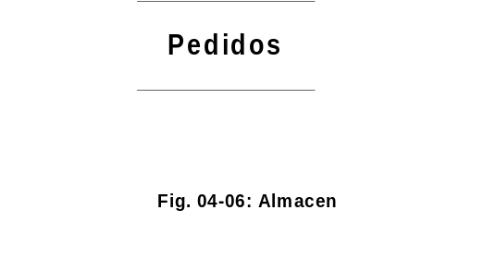
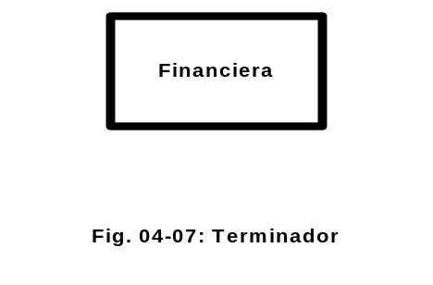
MODELO ORIENTADO AL FLUJO. COMPONENTES
El Proceso. Muestra una parte del Sistema que transforma entradas en salidas. Es conveniente la utilización de Verbos y objetos.
El Flujo. Describe el movimiento de bloques o paquetes de información de una parte del Sistema a otra.- Los flujos representan “datos en movimientos”.
El Almacén. Se utiliza para modelar una colección de paquetes de datos en reposo. Se representa con dos líneas paralelas. Los almacenes se conectan por flujos a los procesos.
El Terminador. Entidad. Es una persona, un Departamento, un Grupo, que están dentro o fuera de la Organización. En otros casos, la entidad puede ser otro Sistema con la cual existe una comunicación (retro-alimentación). (Las relaciones que pudieran existir entre las entidades, no se reflejan en un D.F.D. (no son partes del Sistema que se esta estudiando).-

Slide 4
GUÍAS PARA LA CONSTRUCCIÓN DE LOS DFD
Escoger nombres con significados para los procesos, flujos, entidades y almacenes.
  No utilice nombres de personas.
  Use verbo-objeto.
  No utilice nombres ambiguos.
  Evitar utilizar: Abreviatura y acrónimos.
  No utilizar terminología orientadas a Programación (Ej.: Rutinas, Subsistemas, Procesos, etc. )
Numerar los procesos. El enumerar no implica una secuencia, pero si una referencia jerárquica y una forma de referencia.
Re dibujar los DFD las veces que sean necesarios. Debe ser leído fácilmente, asimilado y placentero a la vista.
Evitar los DFD muy complejos. Debe ser estéticamente agradable.
Que sean consistentes
  Evite sumideros infinitos (agujeros negros). Tienen entradas pero no salidas.
  Evite burbujas de “generación espontánea”. Tienen salidas, sin entradas.
  Tenga cuidado con los flujos y procesos NO ETIQUETADOS
  Tenga cuidado con los almacenes de solo lectura o solo escritura.
  Cuantos Niveles debe haber en un D.F.D ?

Slide 5
HERRAMIENTAS PARA DEFINIR EL AMBIENTE
Declaración de propósitos.
Diagrama de contexto
Lista de acontecimientos
Construccion del diagrama
Descendente, Ascendente y Medio

Slide 6



Recordemos el ejercicio solicitado y manos a la herramienta y empezamos a modelar el diagrama de DFD del Sistema de Servicio Tecnico

Slide 7
“SISTEMA DE SERVICIO TÉCNICO”
Una organización realiza servicio técnico - limpieza de equipos, reparación, configuraciones, instalaciones de redes, etc.- de computadoras.
La organización cuenta con una gerencia (externa) que se encarga de tareas de banco, pagos a proveedores, créditos, etc. a partir de los informes de facturas de los trabajos realizados.
El servicio técnico por cada solicitud de trabajo, registra los datos personales del cliente y analiza el trabajo a realizar.
Una vez cumplido con el trabajo solicitado, el servicio técnico confecciona la factura que se envía al cliente para que realice el pago.
Solicitud de Pedido de reparación
A entrar el pedido, junto con los datos personales de quien lo realiza, al servicio técnico, este realiza el análisis y la evaluación del mismo. Los datos del cliente y el pedido son registrados.
Las reparaciones son atendidas de acuerdo a la fecha del pedido. Los repuestos necesarios para la reparación son tomados del stock de la empresa. Terminado el trabajo, se registra el detalle de trabajos realizados, junto a los repuestos utilizados.
Pago del Pedido
A partir del trabajo realizado, la información del cliente, se procede, en función del pago, a la gestión del cobro correspondiente emisión del recibo (factura). El cliente recibe la conformidad de la factura abonada. Con el duplicado de la factura, se realiza el informe para la Gerencia para las actividades (externas) de contabilidad.

Slide 8
Declaracion de Propositos
La organización realiza servicio técnico. Cuenta con una gerencia que se encarga de tareas de banco, pagos a proveedores, créditos, etc. a partir de los informes de facturas de los trabajos realizados.
Por cada solicitud de trabajo, se registra los datos personales del cliente y analiza el trabajo a realizar. Una vez cumplido con el trabajo solicitado, el servicio técnico confecciona la factura que se envía al cliente para que realice el pago.
Lista de Acontecimientos
1.- Solicitud de Pedido de reparación
2.- Pago del Pedido

Slide 9
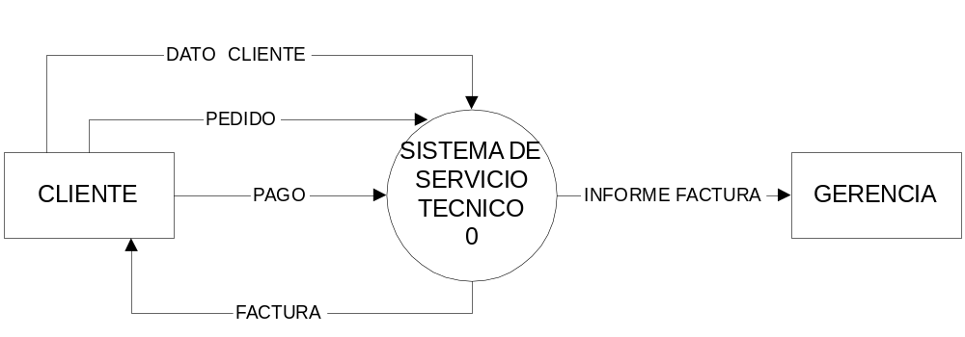
DIAGRAMA DE CONTEXTO

Slide 10
1.- SOLICITUD DE PEDIDO DE REPARACIÓN

Slide 11
2.- PAGO DEL PEDIDO

Slide 12
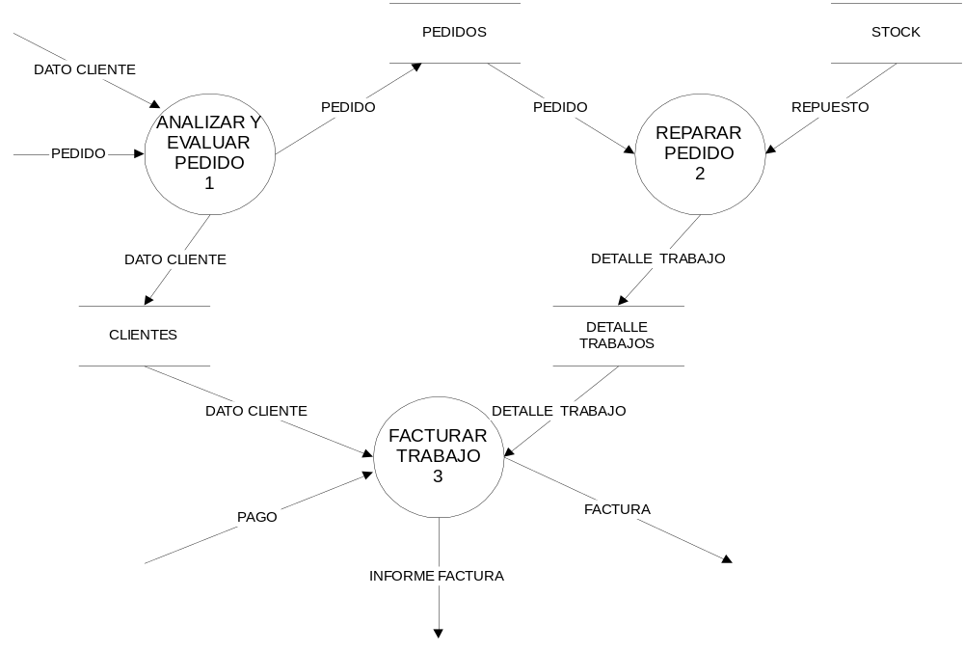
DIAGRAMA COMPLETO

